Slide 1






东南大学LOGO
东南大学校徽

Slide 2

SEU 松针绿&金陵黄等距矩形

Slide 3



目录大页码（01~03）
PNG版（不适用于一键换色）

Slide 4



目录大页码（04~06）
PNG版（不适用于一键换色）

Slide 5



目录大页码（07~09）
PNG版（不适用于一键换色）

Slide 6
目录大页码（01~03）
可编辑版
（单独双击选中有色数字01→右键→填充 来改变颜色哦）

Slide 7
目录大页码（04~06）
可编辑版
（请安装Microsoft JhengHei UI Light）

Slide 8
目录大页码（07~09）
可编辑版
（请安装Microsoft JhengHei UI Light）

Slide 9
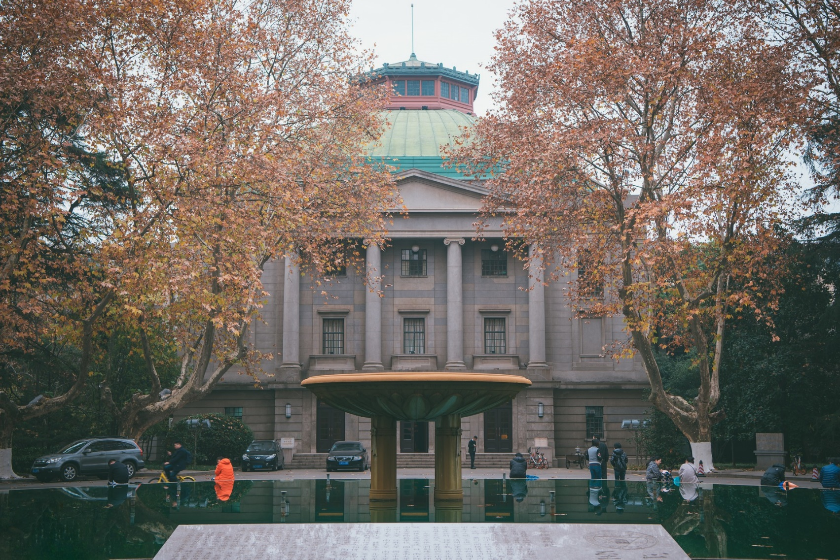
图片素材

Slide 10
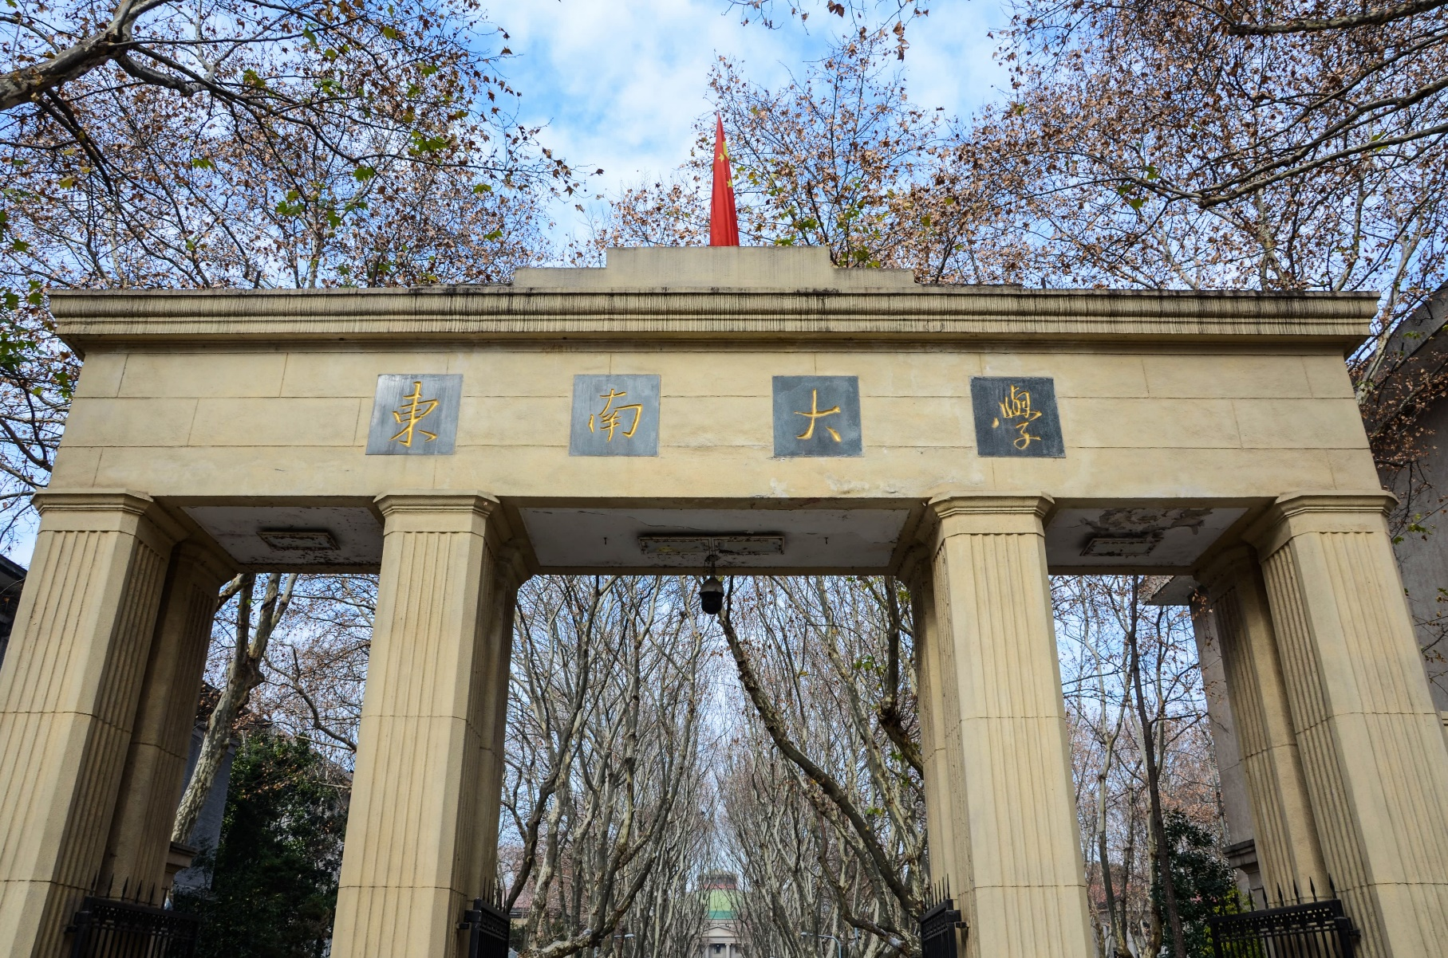
图片素材

Slide 11
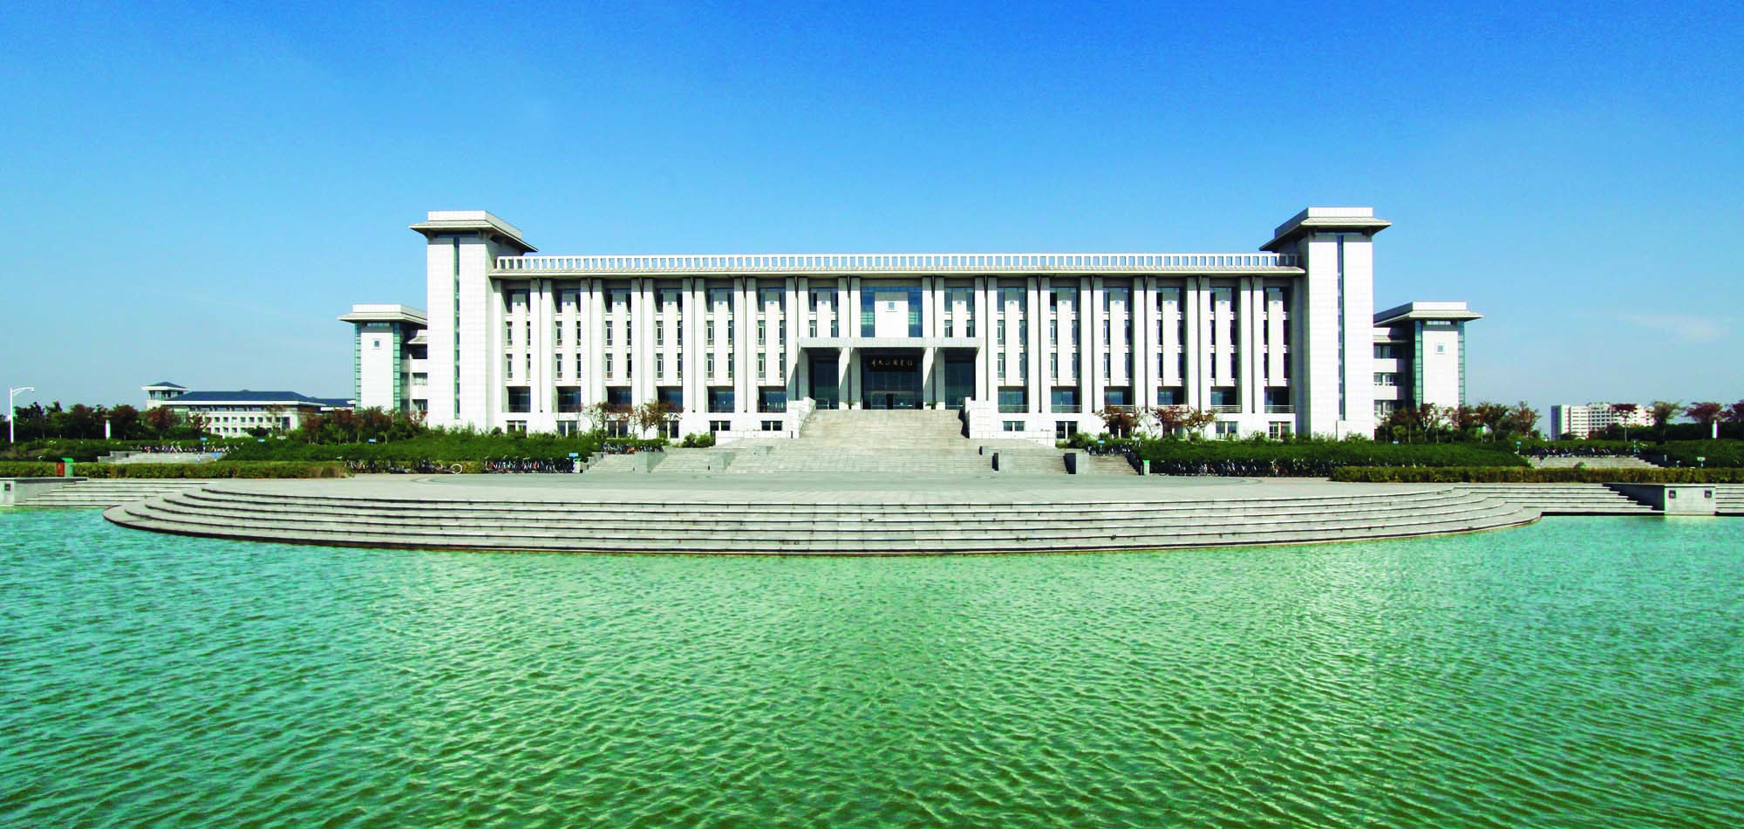
图片素材

Slide 12
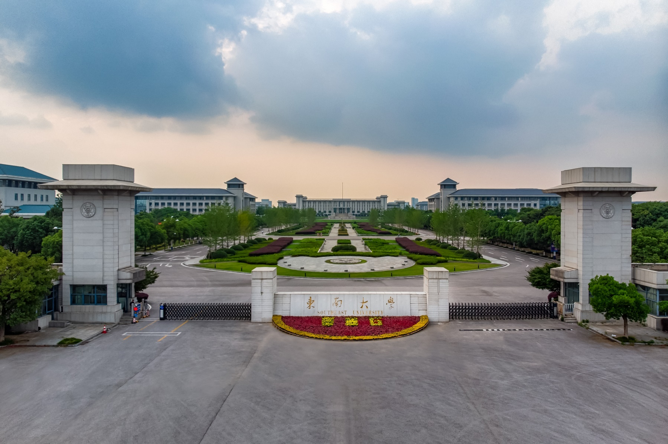
图片素材

Slide 13
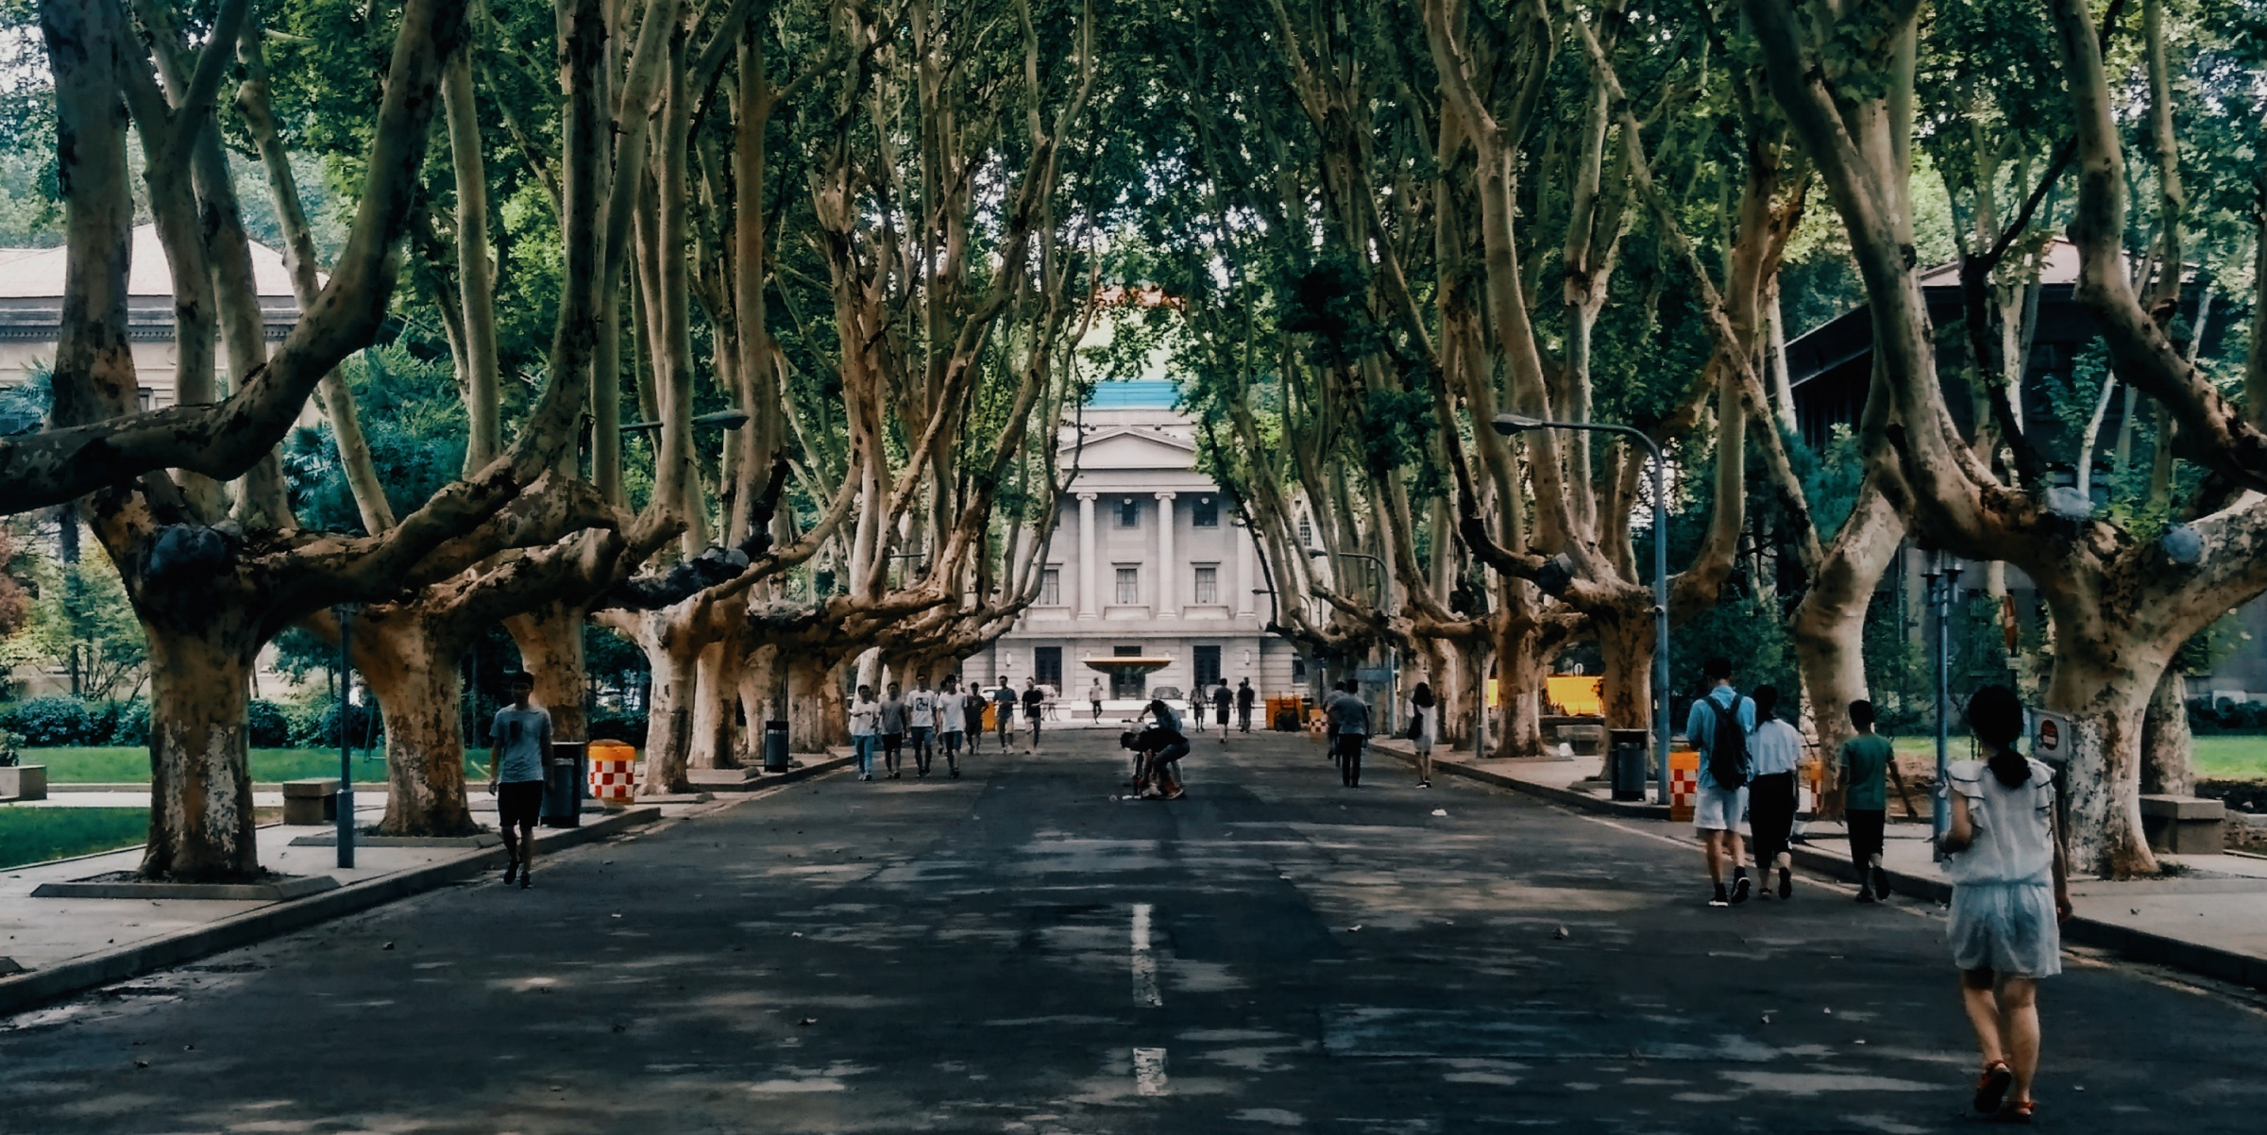
图片素材

Slide 14
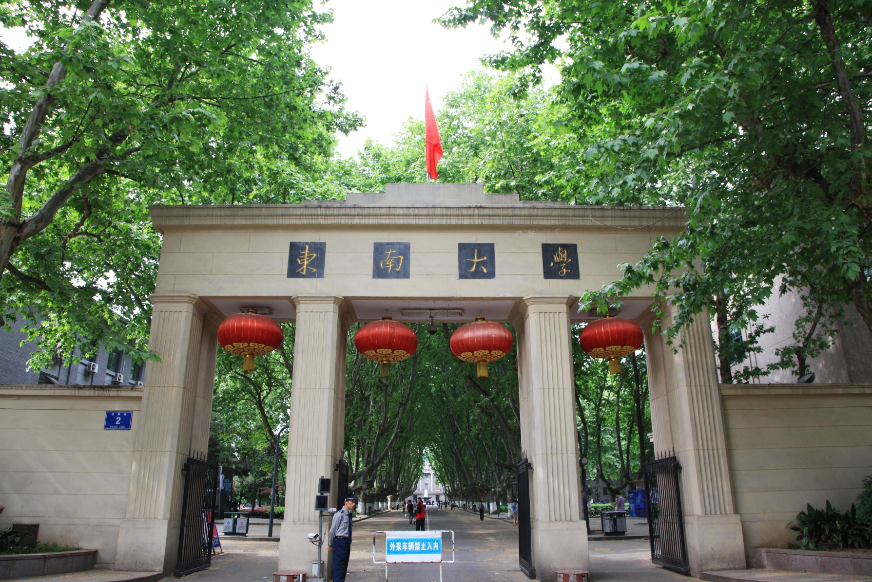
图片素材

Slide 15
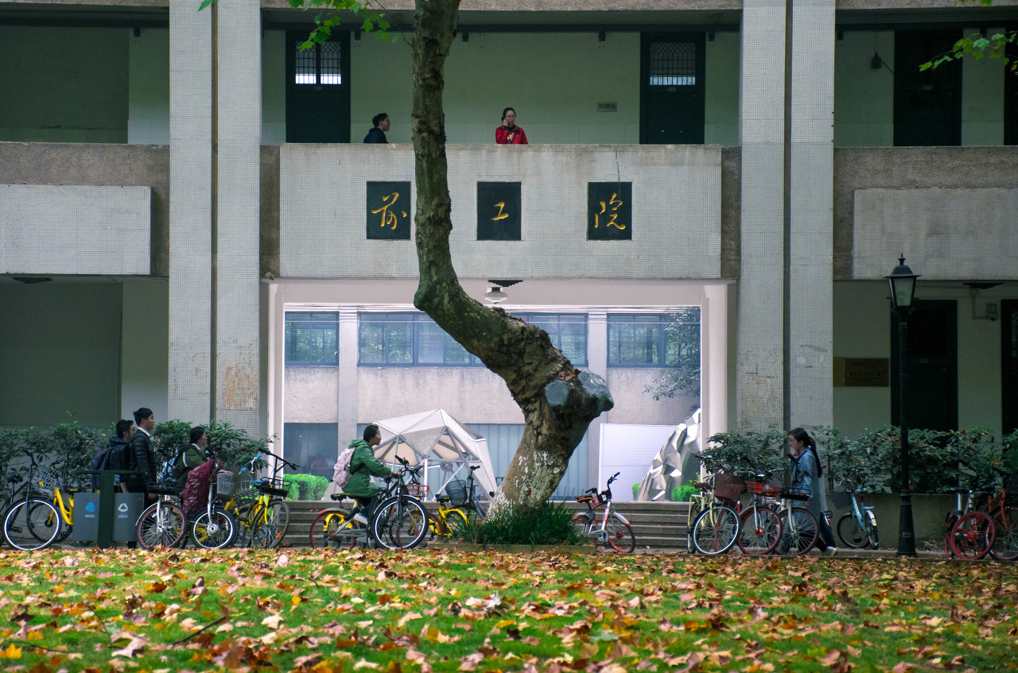
图片素材

Slide 16



【 部分素材使用说明 】
本模板中使用的图片大部分在图片网站购买，只可以供个人使用，若有商业用途，请购买授权
本模板中使用的图片少部分取自东南大学官方网站
本模板中使用的大部分图标、插图取自PPT“一键”美化神器→ iSlide插件
模板内相关信息内容仅可以个人非商业用途使用

Slide 17

SEU
PPT模板使用规范
Usage Specification For PPT

Slide 18

色彩规范

Slide 19




主色&同频色
浅色&深色
平衡色

Slide 20

字体规范

Slide 21
中文字体
微软雅黑
使用说明
微软雅黑Light
微软雅黑与Arial字体属于版权字体，如此PPT需进行商用，请购买正版使用权
英文字体
Arial Black
Arial

Slide 22
格式规范

Slide 23
字号规范
行距规范
请输入你的主标题 32号
标题行间距1.0
请输入你的（副）标题 24号
正文行间距1.3
请输入你的小标题（表格文字） 20号
请输入你的正文 18号
请输入图表标签名称 12号

Slide 24
小贴士~

Slide 25

01
母版中的版式
应该怎样使用？

Slide 26
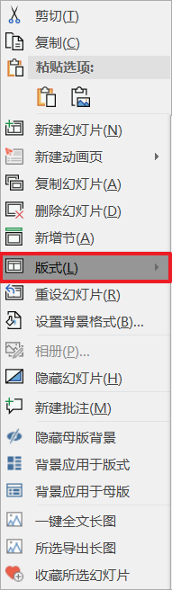
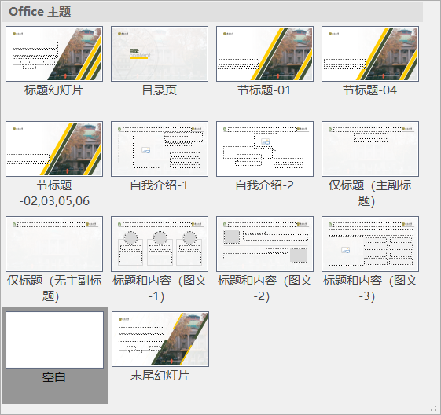
选择版式
右击幻灯片→版式
点击你打算使用的版式即可

Slide 27
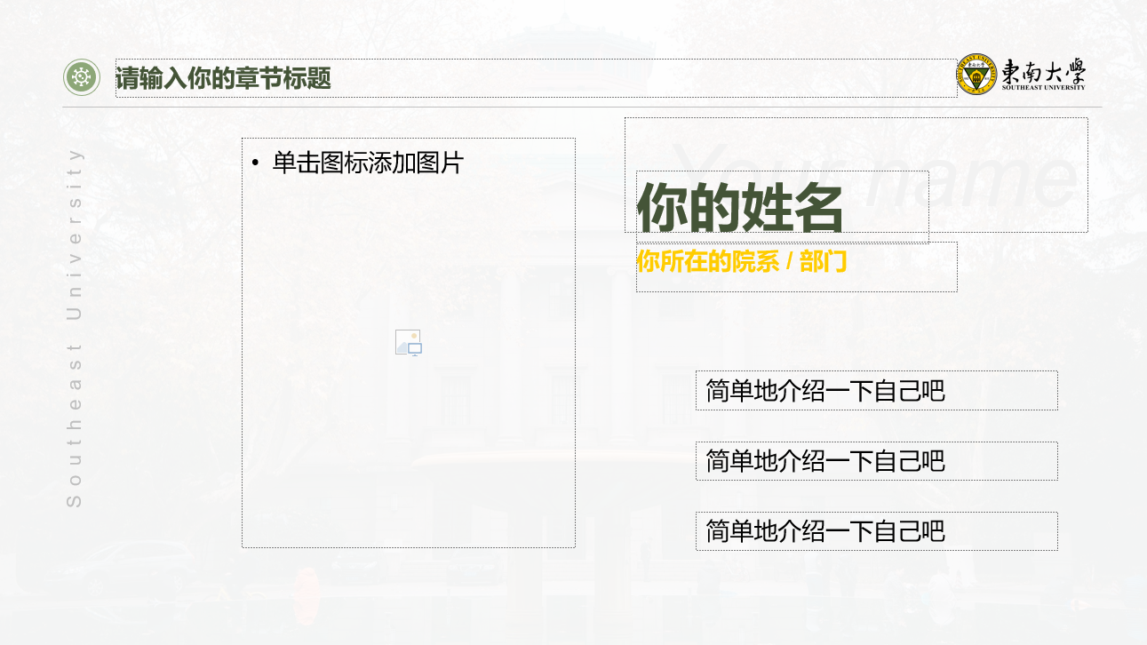
02
这样的版式
应该怎样使用？

Slide 28
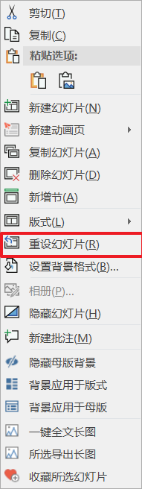
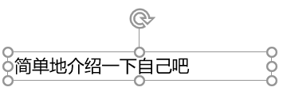
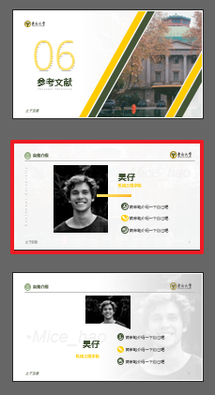
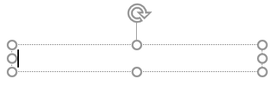
文本框
1
2
如果出现了视觉上的图层错位
可试着新建空白页重选版式or
右击幻灯片→重设幻灯片
点击这些待输入的文本框，即可输入你的文字

Slide 29
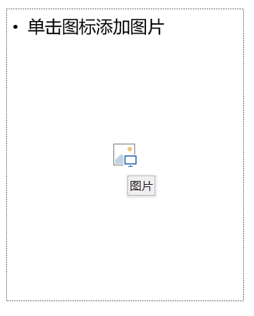
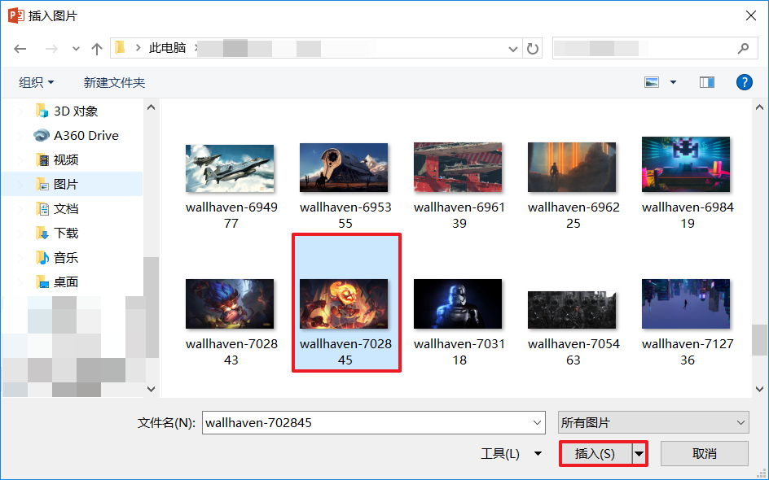
图片
1
2
点击中间的图标
选择想使用图片，点击“插入”

Slide 30
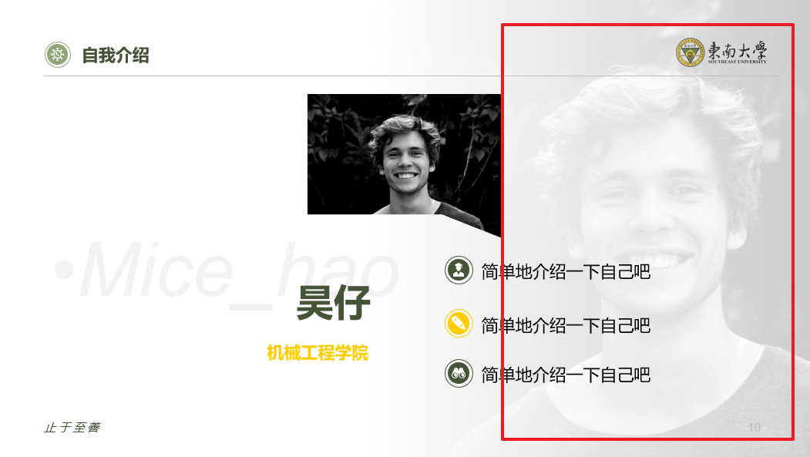
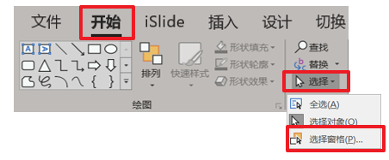
PS
右侧的半透明照片在母版中并没有设置占位符
感兴趣的同学可以点击“选择窗口”了解图层堆放顺序

Slide 31
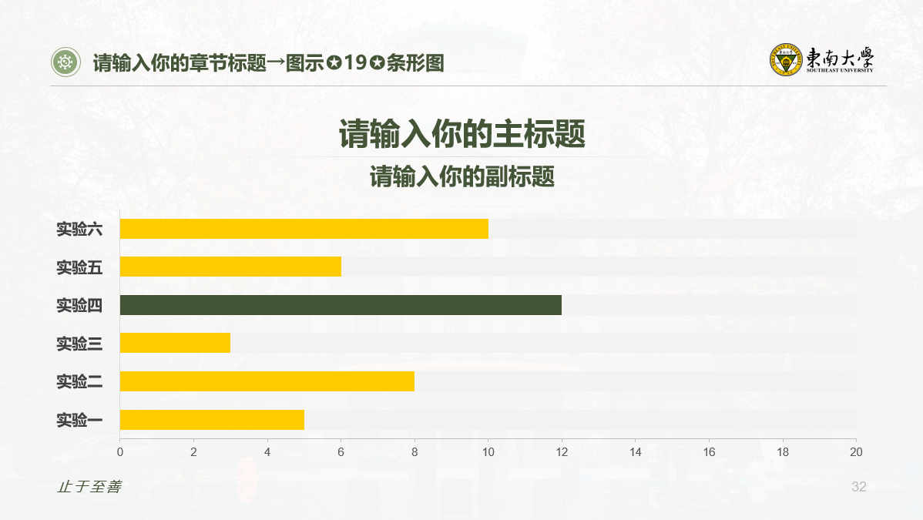
03
这样的图表
应该怎样修改成我的数据？

Slide 32
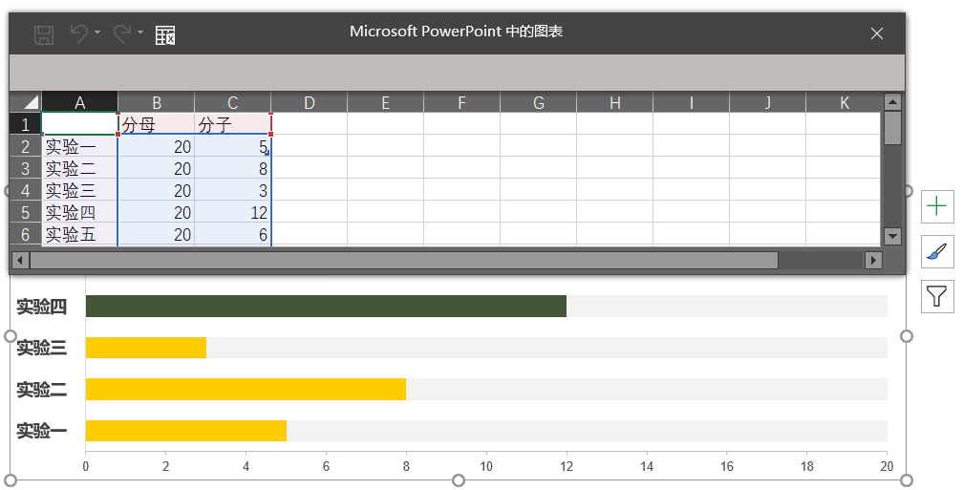
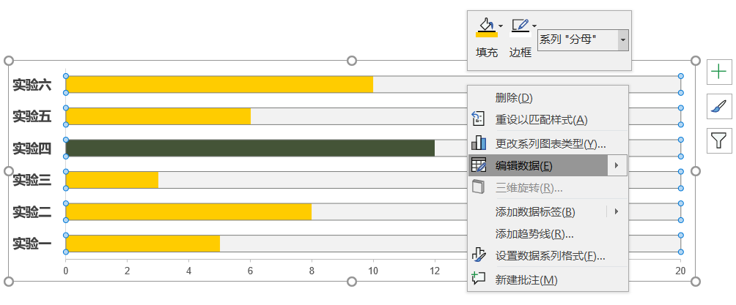
数据修改
此份模板中的图表皆可编辑，方法类同
1
右击图表→点击“编辑数据”
2
修改你的数据
PS：分母以灰色矩形表示，代表整体数据
分子以主题色矩形表示，代表子数据

Slide 33
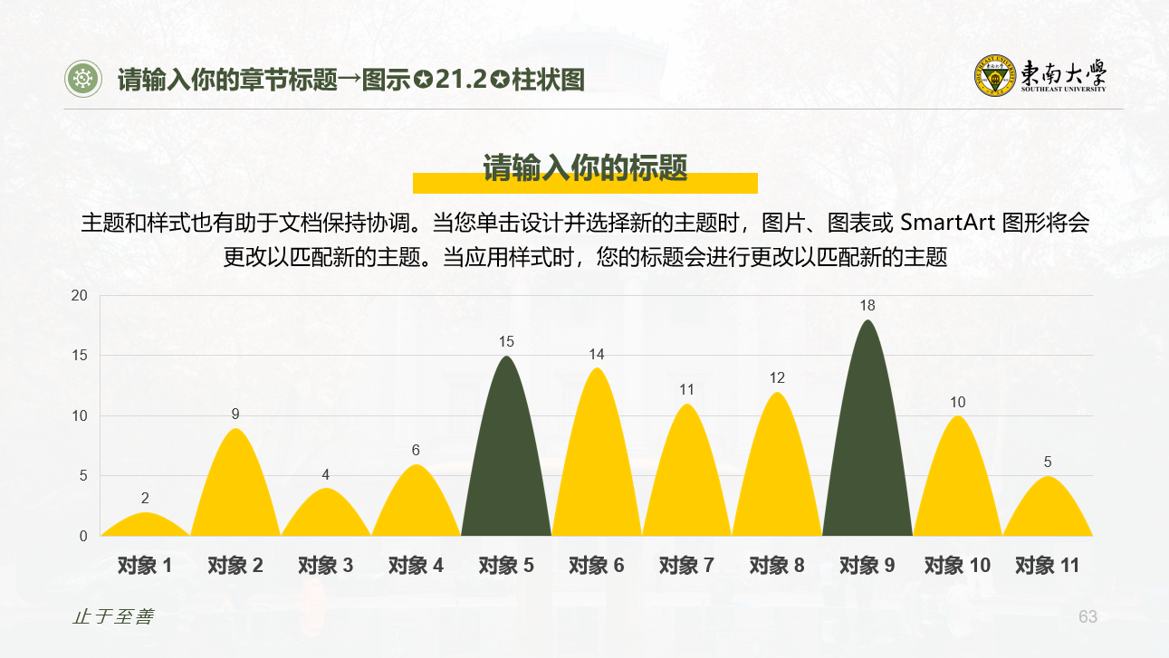
04
这样的图表
是怎么设置的呢？

Slide 34

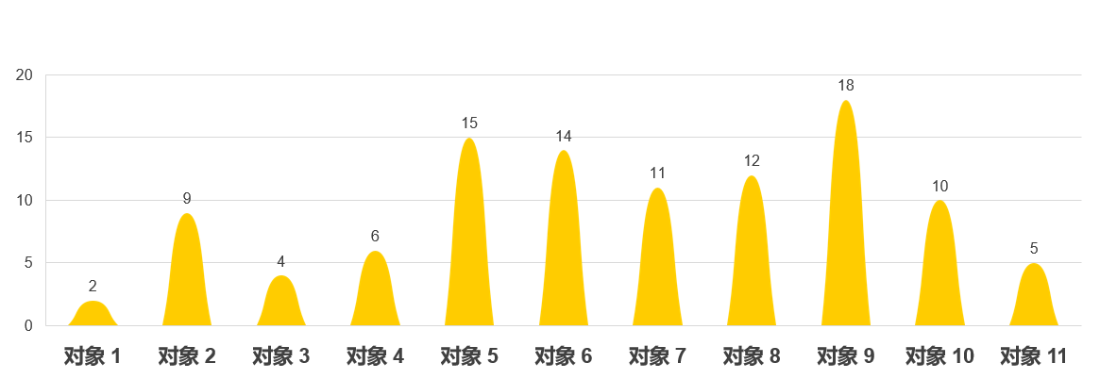
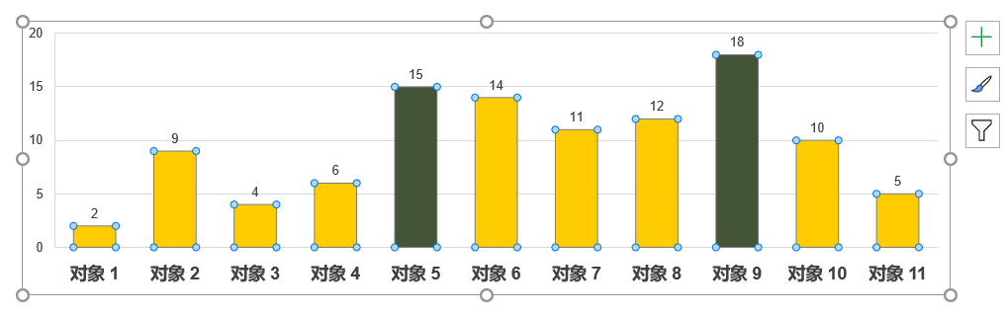
柱状修改
1
选择一个你想要的形状并选中
Ctrl+c
形状素材
Ctrl+v
2
点击初始图表中的柱子
3
Get!

Slide 35

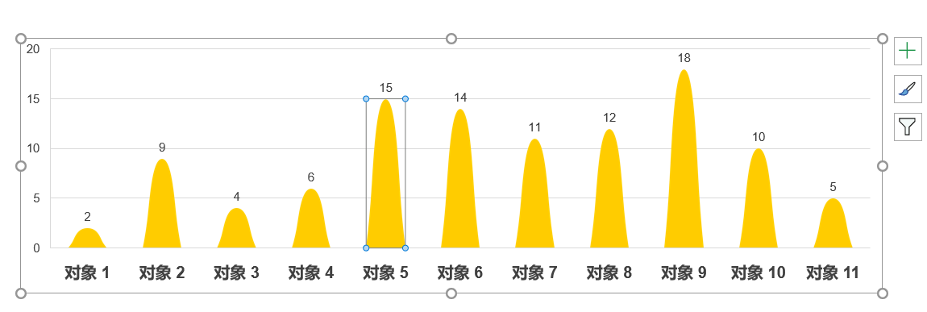
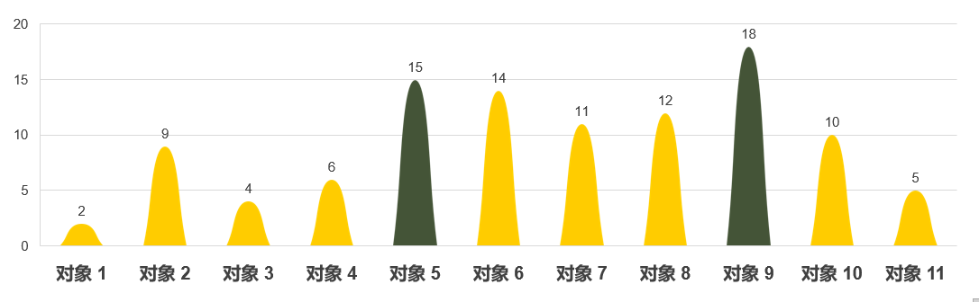
原本用做强调的柱子颜色如何还原？
1
将所选形状变为强调色并选中
点击更改后图表的柱子
再双击用做强调的柱子
2
3
重复前一步操作即可
Ctrl+c
Ctrl+v

Slide 36
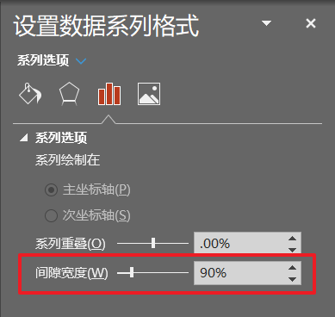
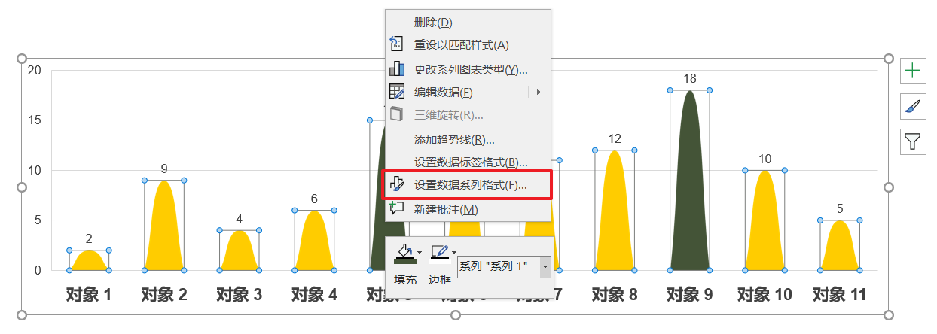
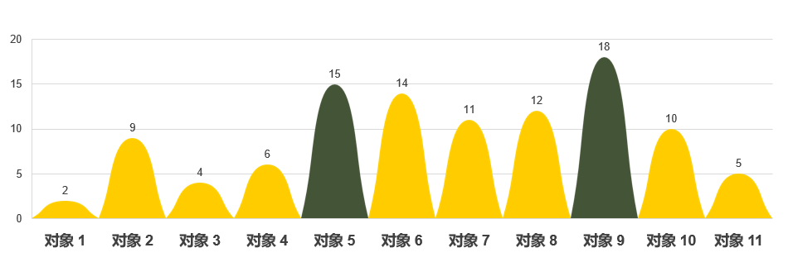
柱子看起来麻麻赖赖不圆润？ → 二次美化修改
1
右击图表柱子
→点击“设置数据系列格式”
2
调整间隙宽度，左边拉满

Slide 37
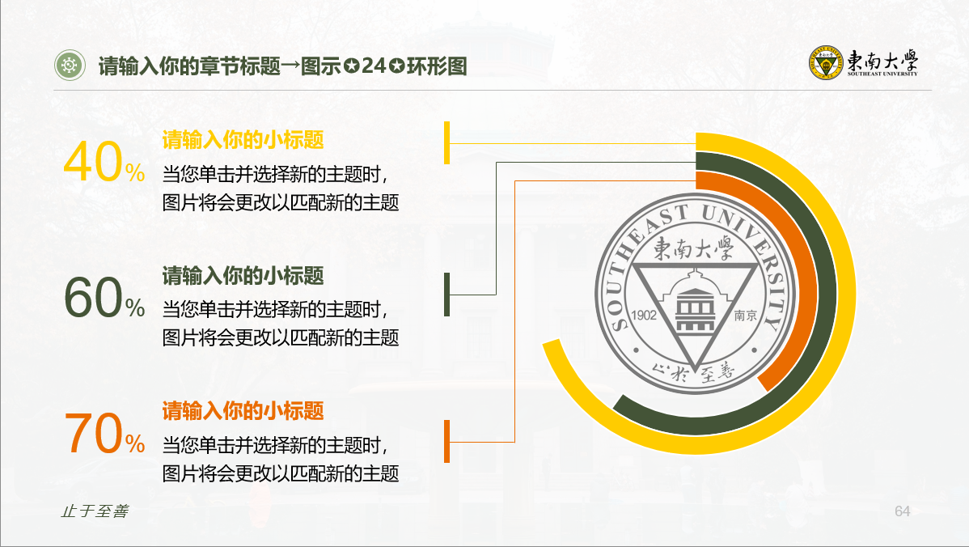
05
环形图和饼图
的注意事项？

Slide 38
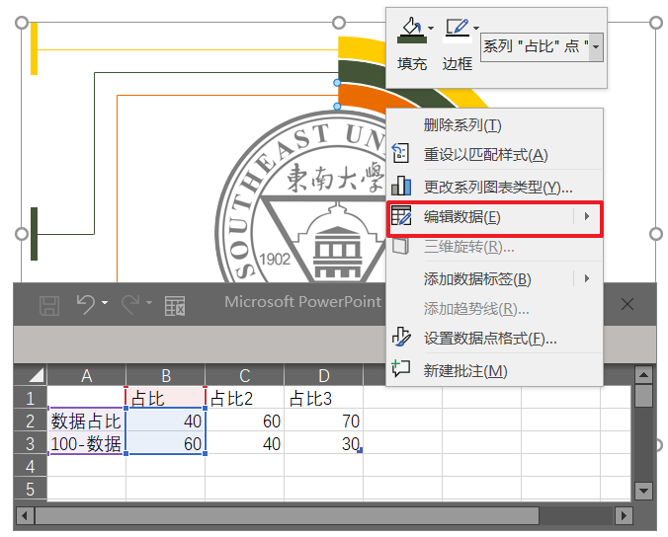
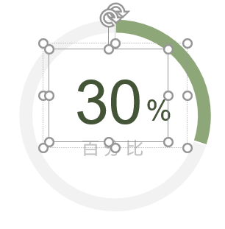
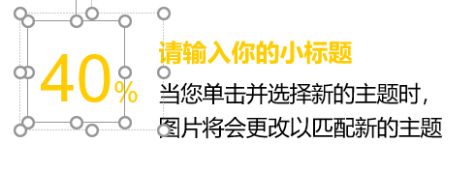
饼图、环形图注意事项
1
数据修改方法与上述方法相同
2
百分比数需手动修改

Slide 39

06
如何快速改变模板风格？

Slide 40
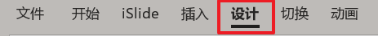
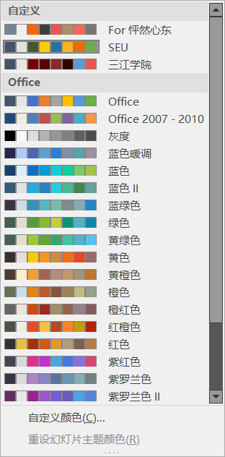
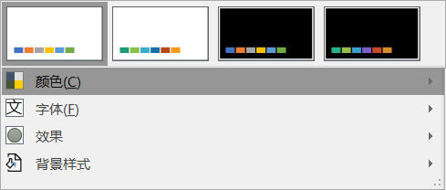
一键换色
1
2

Slide 41



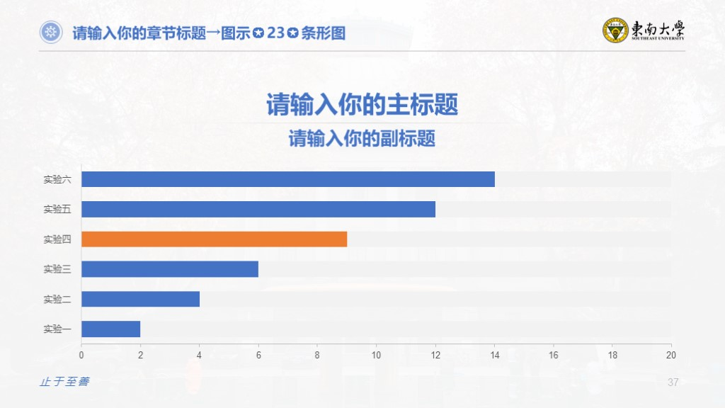
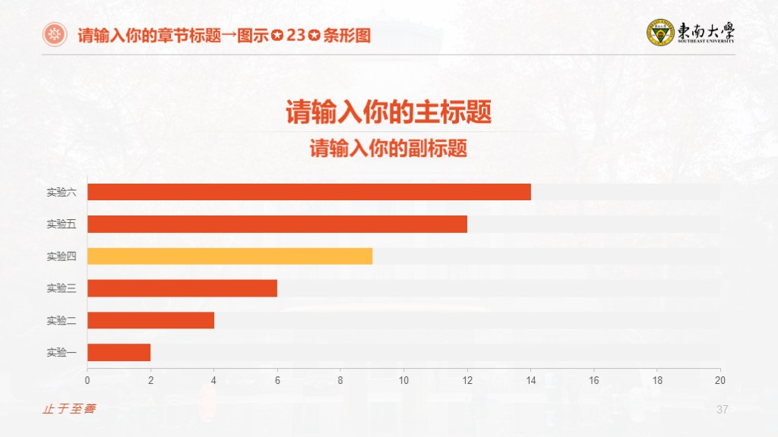
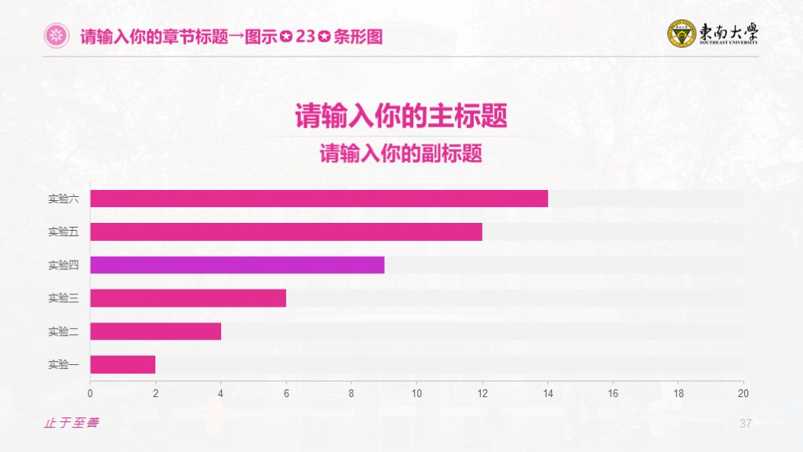
一键换色
3

Slide 42

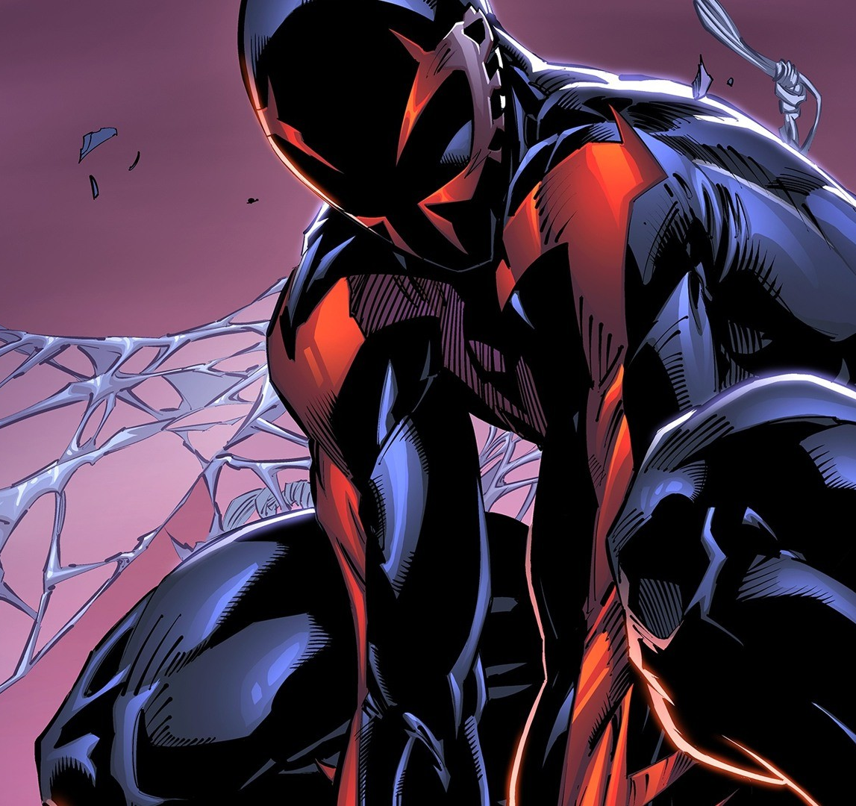
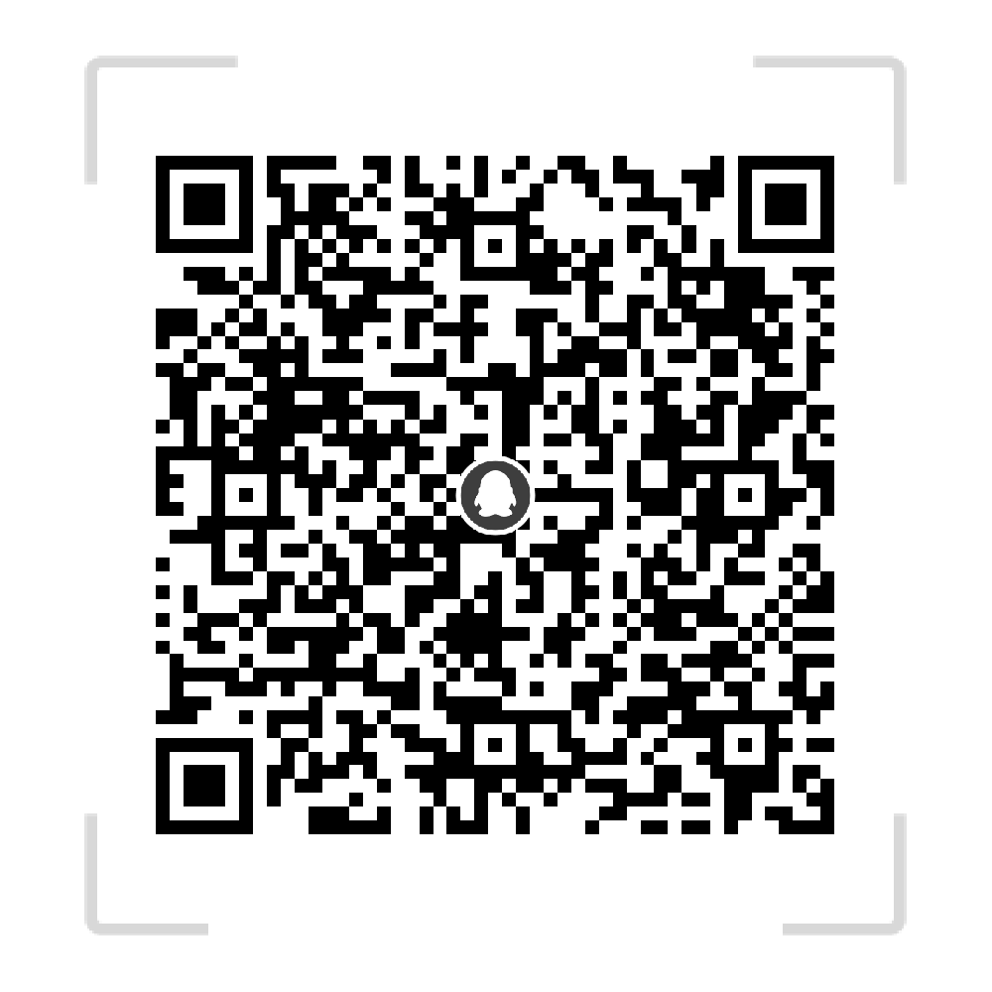

关于作者
李林昊
机械工程学院
School Of Mechanical Engineering Of SEU
2016级本科生

Slide 43


李林昊
东南大学

Slide 45


